Slide 1

ОАО "РЖД"
.
Организация технической работы станции

Slide 2
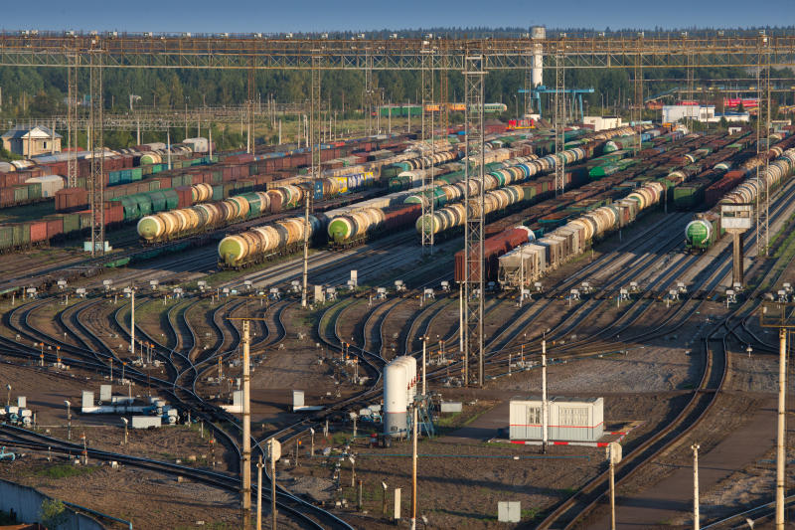
Организация технической работы станции
ПТЭ Приложение №6 п.п.12-15,18-20,22 (старые)
1. ТРА станции, его назначение и порядок составления.
2. Нормальное положение стрелочных переводов, требования к их состоянию и порядку перевода.

Slide 3
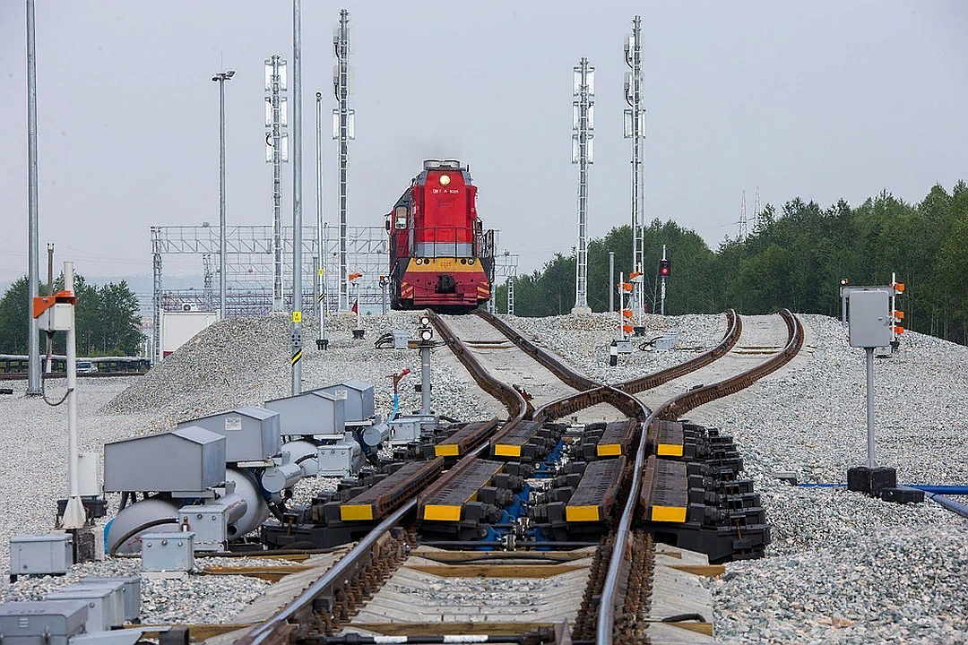
Организация технической работы станции
Использование технических средств железнодорожной станции устанавливается техническо-распорядительным актом (ТРА), обеспечивающий безопасный и бесперебойный прием, отправление и проследование поездов по путям, а также безопасность внутристанционной маневровой работы.
(ПТЭ Прил.№6 п.12)

Slide 4
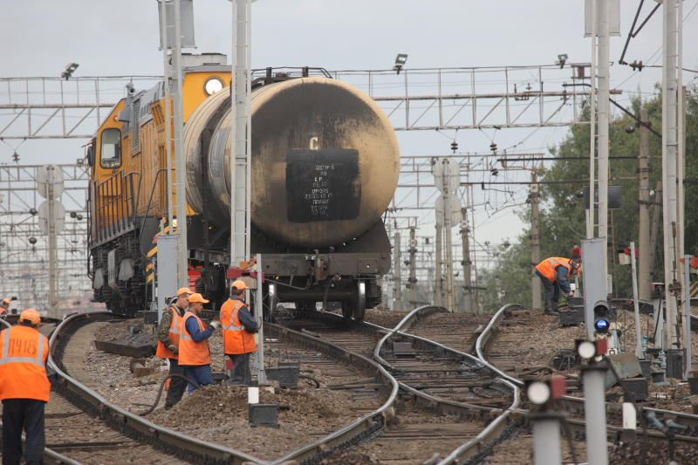
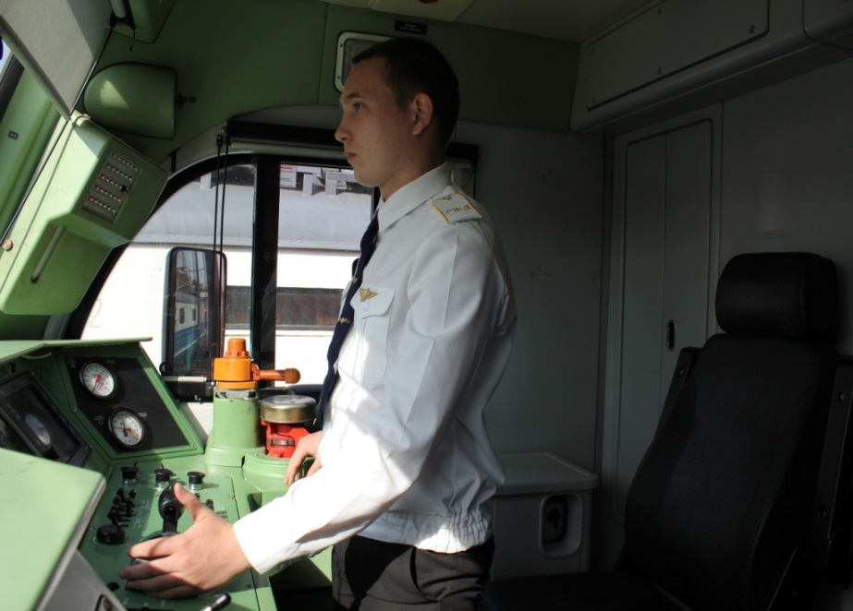
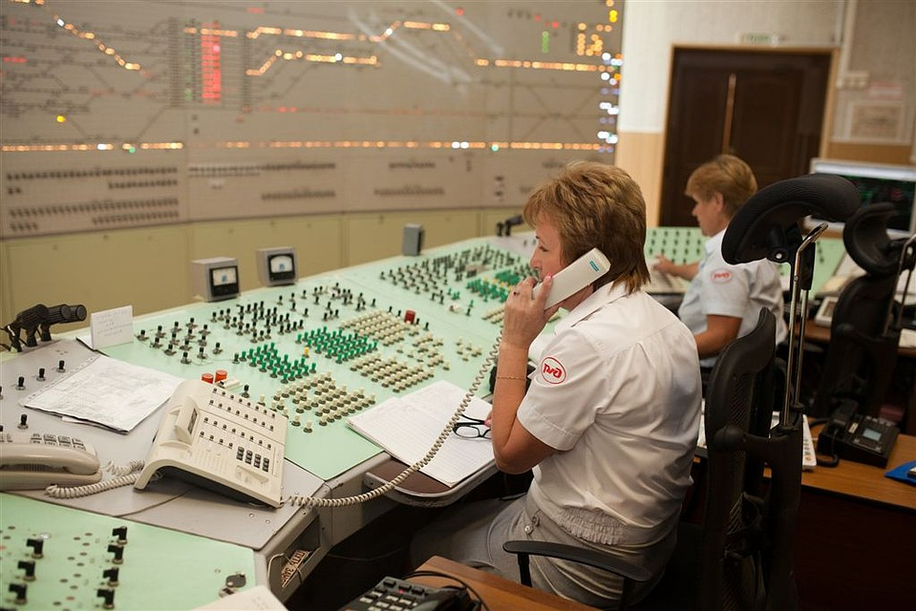
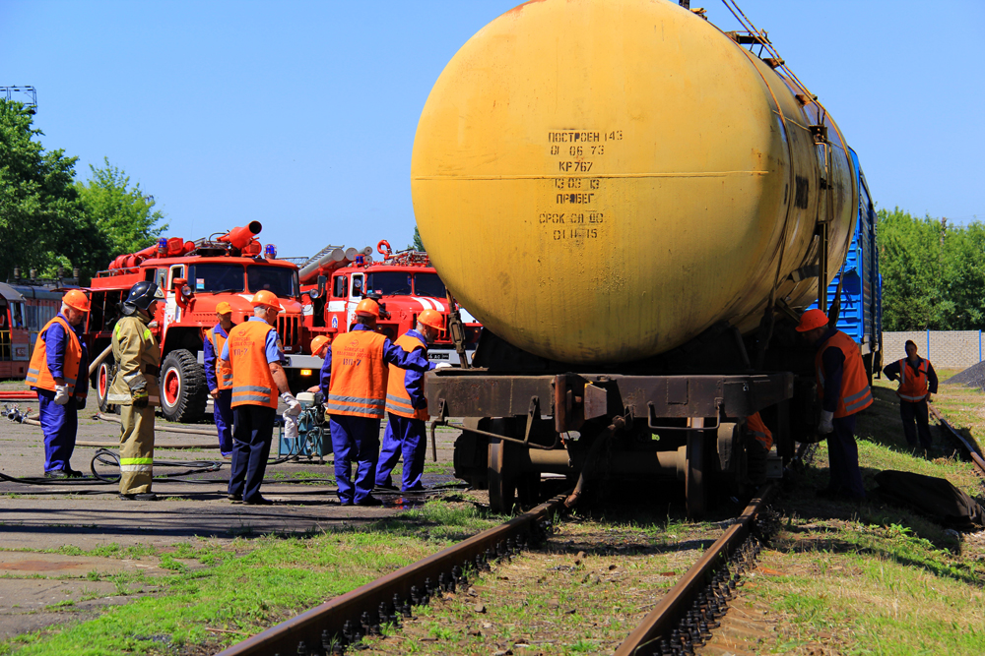
Организация технической работы станции
Порядок, установленный техническо-распорядительным актом, является обязательным для работников владельца инфраструктуры, путей необщего пользования и владельцев подвижного состава.
(ПТЭ Прил.№6 п.12)

Slide 5

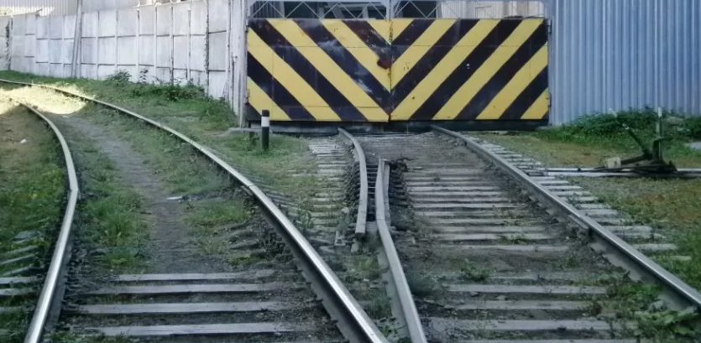
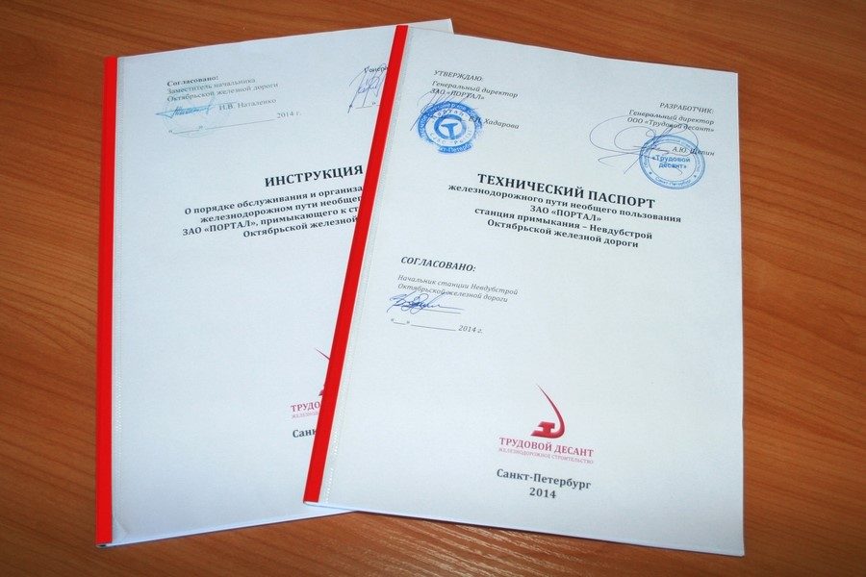
Организация технической работы станции
При отсутствии у владельца пути необщего пользования станций, ТРА не составляется, порядок использования технических средств устанавливается инструкцией по обслуживанию и организации движения на пути необщего пользования, которая разрабатывается и утверждается владельцем путей необщего пользования и согласовывается владельцем инфраструктуры.
(ПТЭ Прил.№6 п.12)

Slide 6
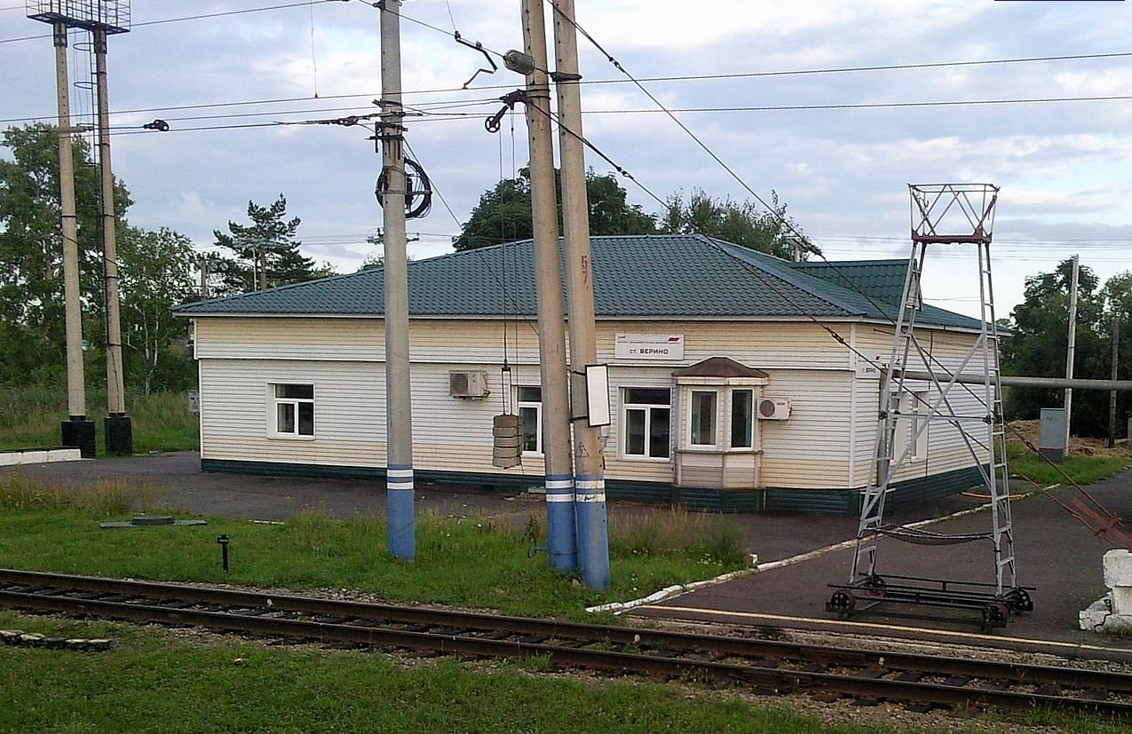

Организация технической работы станции
Техническо-распорядительный акт станции разрабатывается и утверждается, соответственно, владельцем инфраструктуры, владельцем пути необщего пользования в соответствии с приложением №10 к ПТЭ.
ТРА станции разрабатывается начальником станции и проверяется ревизором по безопасности движения и утверждается ДЦС. ТРА станции обязательно должен быть согласован со структурными подразделениями (ПЧ, ШЧ, РЦС, ЭЧ).
(ПТЭ Прил.№6 п.13)

Slide 7
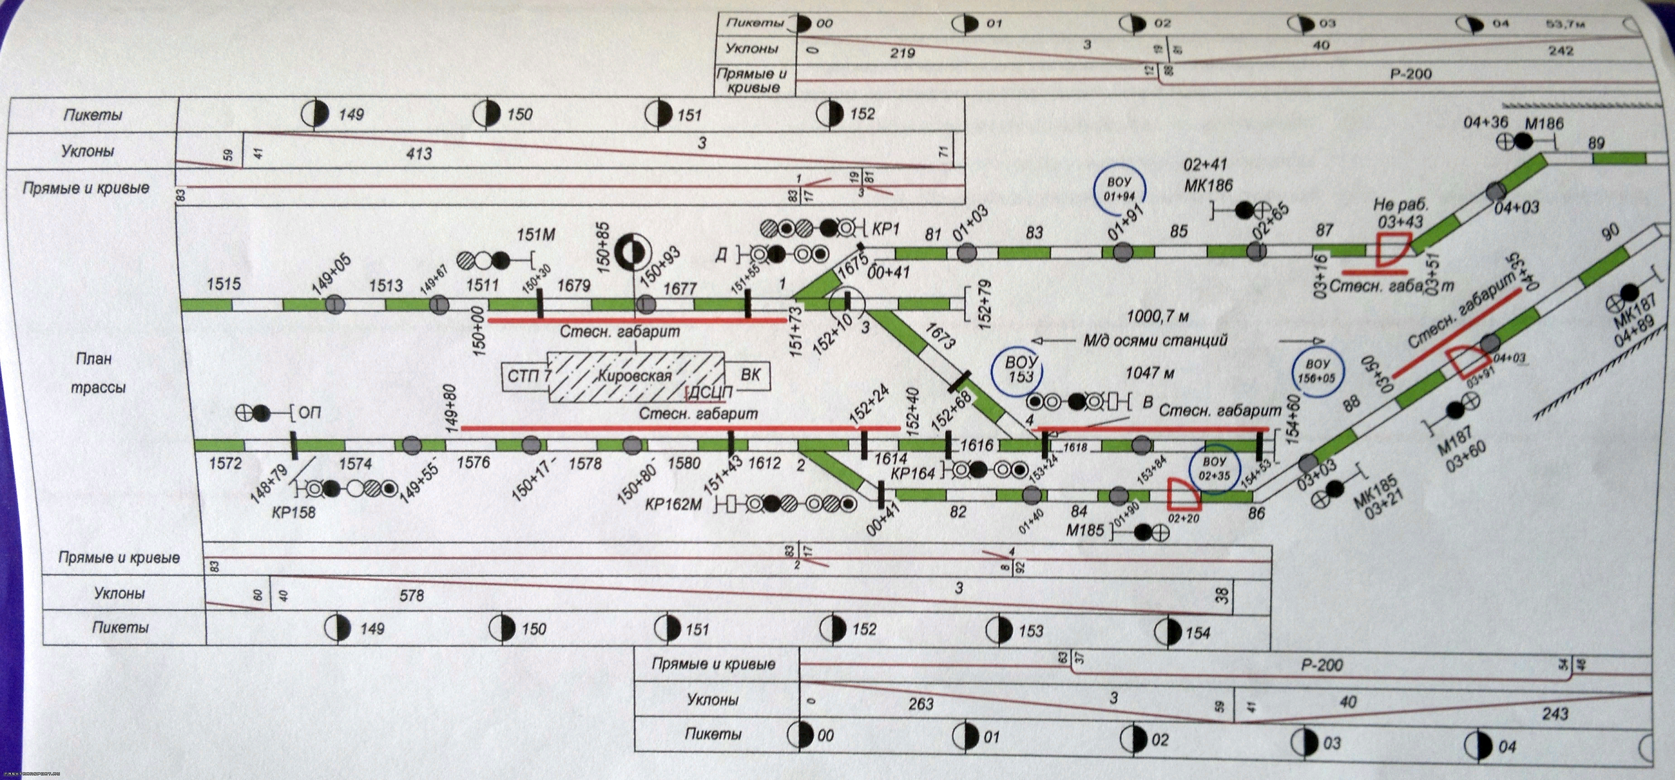
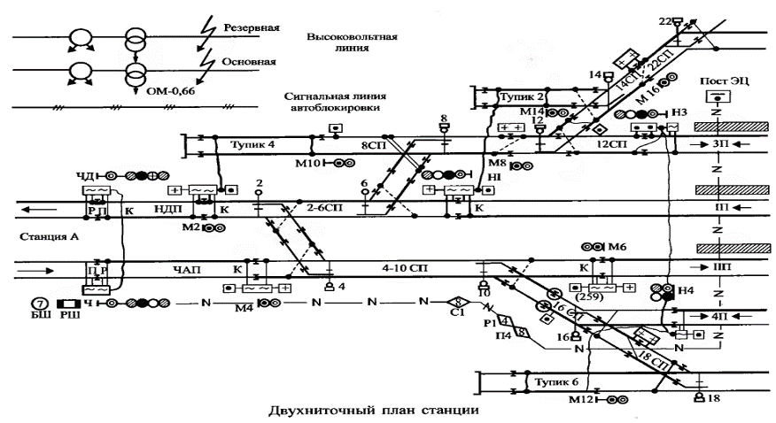
Организация технической работы станции
К ТРА станции прилагаются:
схематический план станции;
масштабный план станции;
(ПТЭ Прил.№6 п.13)

Slide 8
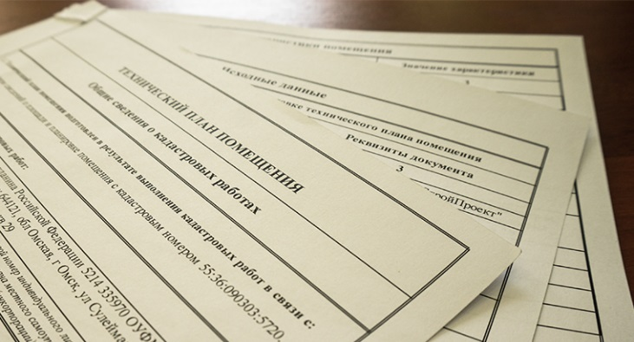


Организация технической работы станции
К ТРА станции прилагаются в зависимости от местных условий, необходимые инструкции:
продольные профили станционных путей;
инструкция о порядке пользования устройствами СЦБ;
регламент переговоров по радиосвязи при маневровой работе;
регламент выполнения операций по закреплению подвижного состава на станционных путях;
инструкция о порядке работы подталкивающих локомотивов;
инструкция по охране труда;
Инструкция о порядке работы с вагонами, загруженными опасными грузами класса 1 (ВМ); и т.д.

Slide 9
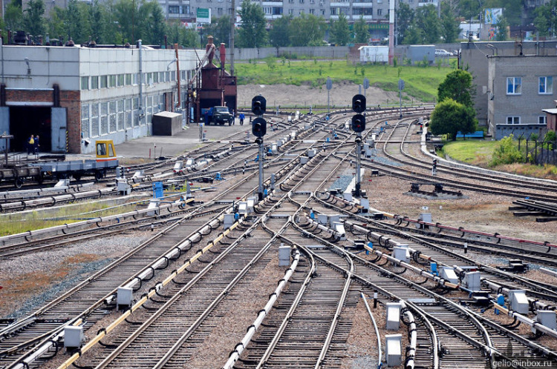
Организация технической работы станции
Копии ТРА и выписки из него должны находится в помещениях всех работников, связанных с движением поездов на данной станции и у поездного диспетчера.
ТРА – это технический паспорт станции, с которым должны быть ознакомлены под расписку работники станции и работники других служб, работающие на данной станции.

Slide 10
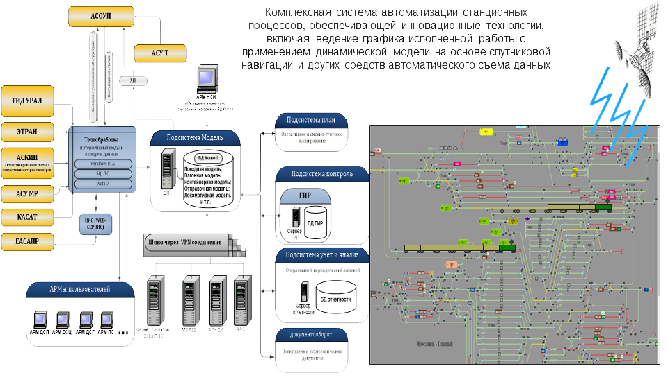
Организация технической работы станции
Допускается применение для составления и ведения техническо-распорядительных актов автоматизированных систем, разрабатываемых, соответственно, владельцем инфраструктуры, владельцем путей необщего пользования.
(ПТЭ Прил.№6 п.13)

Slide 11
Организация технической работы станции
ТРА станции состоит из трёх разделов
1. Общие сведения о станции
2. Прием и отправление
поездов
3. Организация маневровой работы

Slide 12
Организация технической работы станции
Тип станции и её классность
Прилегающие к станции перегоны и средства
сигнализации и связи при движении поездов
1. Общие сведения о станции
Примыкание к станции подъездных путей
Границы станции между путями станции и других служб
Назначение, длина и вместимость каждого станционного пути
Номера и нормальное положение стрелочных переводов и т.д.

Slide 13
Организация технической работы станции
1. Общие сведения о станции
В пунктах 1.1;1.2 ТРА станции перечислены прилегающие к станции перегоны с указанием числа главных путей; средства сигнализации и связи; порядок движения по каждому пути.
ТЕХНИЧЕСКО-РАСПОРЯДИТЕЛЬНЫЙ АКТ
железнодорожной станции Саратов I-Пассажирский
Приволжской железной дороги - филиала ОАО «РЖД
1.1. Станция по характеру работы является пассажирской и отнесена к внеклассной.
1.2. Прилегающие к станции перегоны, основные средства сигнализации и связи при движении поездов и порядок их использования для организации движения:
1.2.1. в нечетном направлении:
Саратов I-Пассажирский - Трофимовский I - трехпутный.
По I главному пути - двусторонняя автоблокировка для движения пассажирских и грузовых поездов обоих направлений. Путь является правильным для движения нечетных поездов.
По II главному пути - двусторонняя автоблокировка для движения пассажирских и грузовых поездов обоих направлений. Путь является правильным для движения четных поездов.
По III главному пути - двусторонняя автоблокировка для движения пассажирских и грузовых поездов обоих направлений. Путь является правильным для движения четных поездов.

Slide 14
Организация технической работы станции
1. Общие сведения о станции
В пункте 1.3;1.4 ТРА станции приводятся сведения о примыкающих к станции путях необщего пользования с указанием названия организации, для обслуживания которой предназначен путь и примыкания путей, переданных в ведение других служб и организаций железных дорог ОАО "РЖД«.
№№ | Наименование организации, для обслуживания которой предназначен ж.д. путь необщего пользования | Принадлежность ж.д. пути необщего пользования | Место примыкания и граница ж.д. пути необщего пользования | Наличие предохранительных устройств для предупреждения выхода подвижного состава с ж.д. пути н/п
1 | Пассажирское вагонное депо Саратов структурного подразделения Приволжского филиала ОАО «ФПК» (ЛВЧД-7) | дорога-владелец | Стрелка №204 к пути 36. маневровый светофор МЧ. | предохранительный тупик № 24
В пункте 1.5 ТРА станции указываются данные о назначении (специализации) каждого пути, его длине, вместимости и другие сведения, характеризующие путевое развитие станции.
№№ путей | Назначение путей | Стрелки, ограничивающие путь |  | Длина в метрах |  | Вместимость в условных вагонах | Наличие на пути
 |  | от | до | между предельными столбиками | полезная |  | электр. изоляции | контакт. сети | устройств АЛСН/ САУТ
ПРИЕМО-ОТПРАВОЧНЫЙ ПАРК 7 8 9 10
1 | Приемо-отправочный - для пассажирских поездов своего формирования обоих направлений. Прием, отправление грузовых поездов обоих направлений. | 51 | 44 | 786 | 750 | 51/29/28 | есть | есть | есть / нет
В графе 7 вместимость указана: в условных вагонах/пассажирских вагонах (длиной 24,5)/ пассажирских вагонах (длиной 25,5).
В графе 9 указывается наличие контактной сети на железнодорожном пути.
В графе 10 указывается наличие и тип путевых устройств АЛСН и САУТ.

Slide 15
Организация технической работы станции
1. Общие сведения о станции
В примечании указывается: серия и длина поездного (маневрового) локомотива, принятого при расчете вместимости пути; перечень путей, выделенных для приема, отправления и пропуска поездов с опасными грузами класса 1 (ВМ),с негабаритными грузами; наличие на путях колесосбрасывающих (сбрасывающих) башмаков, остряков, стрелок с указанием их номеров и места установки; наличие неэлектрофицированных съездов; нормальное положение стрелочного перевода.
1. При расчете вместимости главных, приемо-отправочных путей принята длина поездного локомотива для гр. ВЛ-80 33 метра и для пассажир.ЭП-1 22 м.
1.6.1. Пути, выделенные для приема, отправления и пропуска поездов с грузами "ВМ": Пути: II, III, 4, 5, 6 для пропуска поездов.
Пути: VII, VIII, 9 для приема, отправления и пропуска поездов.
1.6.4. Пути, предназначенные для приема, отправления и пропуска поездов с негабаритными грузами:
Путь: 1 - для грузов 1-2 нижней 1 боковой 1-3 верхней негабаритности; Поезда с негабаритным грузом 3 нижней степени негабаритности могут быть пропущены по 1 пути со скоростью до 5 км/час с готовностью остановиться.
Путь: II - для грузов 1-6 нижней 1-5 боковой 1-3 верхней негабаритности;
при пропуске грузов 4-6 нижней и боковой степени негабаритности на 1 и III пути не должно быть подвижного состава;
4. На пути 34 установлен нецентрализованный сбрасывающий башмак №1. Стрелки №49, 57 являются сбрасывающими, сбрасывающие остряки №75, 77.

Slide 16
Организация технической работы станции
1. Общие сведения о станции
Далее приводится характеристика технических устройств станции: сортировочные горки, вытяжные пути; пассажирские и грузовые устройства (платформы и эстакады); устройств для экипировки поездных локомотивов, опробования автотормозов, водопоя живности; освещение станционных путей; место нахождения восстановительных и пожарных поездов, аварийно-спасательных команд, летучек связи и бригад контактной сети, медицинских и ветеринарных пунктов, полиции.
3. На ординате ПК 8538 + 63,07 имеется пешеходный мост с выходом на 1, 2 и 3 платформы.
17. Место нахождения восстановительных, пожарных поездов и других служб.
Наименование | Станция приписки или нахождения | Порядок вызова
1 | 2 | 3
Восстановительный поезд | Саратов II-Товарный | через ДНЦ
Пожарный поезд | Саратов II-Товарный | через ДНЦ
Медицинский пункт | Саратов I-Пассажирский | по телефону 3-88-57
Полиция | Саратов I-Пассажирский | по телефону 3-73-67
Бригада контактной сети | Саратов II-Товарный | через энергодиспетчера
Ветеринарный пункт | Саратов II-Товарный | через ДНЦ, по тел.3-37-26
Бригада РЦС-4 | Саратов II-Товарный | через диспетчера РЦС-4 по тел. 3-36-02

Slide 17
Организация технической работы станции
Районы управления, круг обязанностей работников, руководящих приемом и отправлением поездов в каждом районе
Порядок проверки свободности пути приема и убеждения ДСП в правильности приготовления маршрута
2. Прием и отправление поездов
Прядок выполнения всех операций, связанных с приемом и отправлением поездов в зависимости от местных условий и при нарушении нормального действия устройств СЦБ

Slide 18
Организация технической работы станции
2. Прием и отправление поездов
В пунктах 2.1-2.4 ТРА станции указываются районы управления приемом и отправлением поездов ДСП станции и разграничиваются обязанности; наличие переездов на станции и прилегающих перегонах и порядок действий при неисправности переездной сигнализации; порядок прекращения маневров перед приемом или отправлением поезда; порядок проверки свободности путей.
2.2. Получив сообщение о неисправности переездной сигнализации, ДСП предупреждает по радиосвязи машинистов поездов о неисправности, об особой бдительности и проследовании переезда со скоростью не более 20 км/ч; последующим поездам выдает соответствующие предупреждения установленным порядком.
2.3. Распоряжение о прекращении маневров ДСП передает руководителю маневров и машинисту локомотива по радиосвязи, парковой связи. Убеждается в фактическом прекращении маневров по докладам: руководителя маневров - по радиосвязи, парковой связи; машиниста - по радиосвязи.
2.4. Проверка свободности пути приема и участков маршрута приема или отправления поезда осуществляется путем выхода вдоль проверяемого пути по междупутью, по пассажирской платформе, по обочине пути на место, откуда обеспечивается хорошая видимость всего проверяемого пути (участка маршрута).

Slide 19
Организация технической работы станции
2. Прием и отправление поездов
В пункте 2.5 ТРА станции указывается порядок контроля правильности приготовления маршрутов приема, отправления поездов, в т.ч. при нарушении нормального действия устройств СЦБ.
В пункте 2.6 ТРА станции указывается максимальное время, необходимое для приготовления маршрутов приема (отправления) поездов при нарушении нормального действия устройств СЦБ, с учетом перевода стрелок курбелем, запирание на закладки и навесные замки, закрепление стрелки типовой скобой.
2.5.1. При наличии и нормальном действии устройств СЦБ: по показаниям контрольных приборов аппарата управления.
2.5.2. При нарушении нормального действия устройств СЦБ:
2.5.6. При неисправности входных, маршрутных и выходных светофоров прием и отправление поездов осуществляется при запрещающих сигналах.
После прибытия поезда на станцию ДСП обязан убедиться в прибытии его в полном составе по докладу сигналиста, а при его отсутствии ДСПП поста №1 согласно пункта 2.10 ТРА станции.
Порядок производства маневровой работы на станции при полном отказе устройств СЦБ аналогичен порядку приготовления маршрутов при приеме, отправлении поездов.
2.6. Для приема поездов:
Для отправления поездов

Slide 20
Организация технической работы станции
2. Прием и отправление поездов
В пункте 2.8 ТРА станции указывается порядок пропуска поездов или маневровых
составов по путям, расположенным между стоящим на станции пассажирским
поездом и пассажирским зданием, с перечислением конкретных мер, для
обеспечения безопасности посадки и высадки пассажиров.
В пункте 2.9-2.10 ТРА станции указывается порядок встречи прибывающих на станцию поездов; порядок убеждения ДСП в прибытии поезда в полном составе.
2.10 В случае сохранения индикации занятости перегона после прибытия поезда на станцию ДСП обязан убедиться в прибытии (проследовании) поезда в полном составе по наличию поездного сигнала на последнем вагоне или по докладу машиниста встречного поезда..
В пункте 2.11 ТРА станции указывается порядок приема на станцию поездов при запрещающем показании входного (маршрутного) светофора и по неправильному пути (при отсутствии на этом пути входного светофора).
2.11.1. Разрешения на проезд запрещающего сигнала:
Перечень входных и маршрутных (по приему) светофоров | Что служит разрешением на проезд светофора с запрещающим показанием
Входной HCI со стороны станции Саратов II-Товарный | Пригласительный сигнал; Регистрируемый приказ ДСП , переданный машинисту по радиосвязи;
2.11.2. Порядок приема поездов по письменному разрешению дежурного по станции
Перечень входных и маршрутных (по приему) светофоров | Место вручения машинисту письменного разрешения | Кто вручает машинисту письменное разрешение
НСI, НСII, НСIII, НМСIII | У соответствующего светофора | По указанию ДСП: оператор при ДСП.

Slide 21
Организация технической работы станции
2. Прием и отправление поездов
В пункте 2.12 ТРА станции указываются дополнительные меры по обеспечению
безопасности стоянки пассажирских, людских, грузопассажирских и почтово-
багажных поездов.
2.12 Запрещается заезд одиночных локомотивов и маневровых составов на путь, занятый пассажирским, людским, грузопассажирским или почтово-багажным поездом, кроме случаев, связанных с обработкой этого поезда.
В пункте 2.13 ТРА станции указываются условия приема поездов на станцию с
перегона, имеющего затяжной спуск (подъем).
В пункте 2.14 ТРА станции указывается порядок приема на определенные участки станционных путей подталкивающих локомотивов, а также одиночных
локомотивов, следующих в депо или под составы поездов.
2.14.1 Следование поездных локомотивов с контрольного поста из депо под составы пассажирских поездов на свободные участки занятых путей и из под составов в депо осуществляется по разрешающим показаниям маневровых светофоров.
2.14.2 Прием одиночных локомотивов, прибывающих с перегонных путей на станцию, производится по разрешающим показания входных светофоров на свободный путь.
В пункте 2.15 ТРА станции указывается кто и где провожает поезда.

Slide 22
Организация технической работы станции
2. Прием и отправление поездов
В пункте 2.17 ТРА станции указывается порядок отправления со станции поездов при запрещающем показании выходных светофоров и с путей, где нет выходных светофоров.
Пути (парки) отправления поездов и направление их следования | Что служит машинисту разрешением на занятие перегона | Кто вручает машинисту разрешение на занятие перегона | Что служит машинисту указанием о возможности отправления поезда
Путь с 1 по 11 Светофор Н1- Н11 По I главному пути на станцию Трофимовский I По II, III главным неправильным путям на станцию Трофимовский I | Регистрируемый приказ ДСП , переданный машинисту по радиосвязи Письменное разрешение на бланке зеленого цвета с заполнением п.1. формы ДУ-54. | оператор при ДСП | Указание ДСП по радиосвязи. Сигнал отправления, подаваемый оператором при ДСП
В пункте 2.18-2.19 ТРА станции указывается порядок выдачи предупреждений об
особых условиях следования отдельных поездов; дополнительные указания по
приему и отправлению поездов в зависимости от местных условий.
2.17.2 Выдача предупреждений производится на основе внедренной автоматизированной системы формирования и выдачи предупреждений.
2.18 В четном направлении, по второму и третьему перегонным путям перегона Трофимовский I - Саратов I-Пассажирский на ординате 849км 3пк установлены устройства КТСМ-02.

Slide 23
Организация технической работы станции
Подробно определён порядок производства маневровой работы на станции
3. Организация маневровой работы
Порядок закрепления вагонов на путях станции
Регламент переговоров по радиосвязи при маневровой работе

Slide 24
Организация технической работы станции
3. Организация маневровой работы
В пункте 3.1-3.2 ТРА станции указывается распределение обязанностей по распоряжению маневровой работы; устанавливаются маневровые районы на станции и их границы в зависимости от путевого развития, характера, объема работы; использование при маневрах устройств радиосвязи и парковой связи.
3.1. Маневровой работой на станции распоряжается ДСП.
3.2. Специализация районов маневровой работы:
Районы работы | Что служит вытяжкой и ее границы | Основной характер выполняемой работы | Серия локомотивов | Наличие в районе технических средств, применяемых при маневрах
Район № 1 - все пути и тупики станции от входных до входных светофоров. | Пути приемоотправочного парка: В направлении станций Саратов II-Товарный, Саратов III: 1)с путей 1, II и тупиков 16, 18 - от светофора М17 до светофоров НСI, НСII, НСIII, М61, М73;и т.д. | В приемоотправочном парке: прицепка, отцепка вагонов от поездов; обработка багажного отделения; подача, уборка вагонов на ремонт; подборка вагонов; соединение и протаскивание вагонов к служебному переезду по 1-9 путям; подача и уборка вагонов на 34 путь; подача и уборка служебных вагонов в тупики. | ЧМЭ3
3.3 Порядок обеспечения безопасности маневров в случае внезапного отказа радиосвязи руководителя маневров с машинистом локомотива. В случае неподтверждения машинистом восприятия сообщения составителя, принять все меры к остановке: по радио через ДСП, через работников на путях и в случае невыполнения машинистом команд при угрозе столкновения сойти с вагона в наиболее безопасном месте, войти в зону видимости машиниста и подавать сигналы остановки

Slide 25
Организация технической работы станции
3. Организация маневровой работы
В пункте 3.1-3.5 ТРА станции указываются основные особенности производства маневров в каждом районе; меры безопасности при работе в одном маневровом районе двух и более маневровых локомотивов
3.5. Меры безопасности при работе в одном маневровом районе двух и более маневровых локомотивов:
В районе №1 разрешается одновременная работа 4-х маневровых локомотивов при следующих условиях: - исправное действие маневровой радиосвязи;
- исключение частичного приготовления маневрового маршрута при условии их пересечения и т.д.
В пункте 3.6-3.8 ТРА станции указываются меры безопасности по предупреждению случаев выхода подвижного состава за границу полезной длины в противоположном конце путей, ухода вагонов на маршруты следования поездов и в другие районы, столкновений маневрового состава в стрелочной горловине.
3.6 Меры безопасности: составитель сопровождает осаживаемый состав на 1-ом по ходу вагоне и обеспечивает его своевременную остановку в пределах полезной длины пути; При маневрах включаются автотормоза всех вагонов; Маневровая работа с нечетной стороны приемоотправочного парка производится c постановкой локомотива со стороны станции Саратов II-Товарный.

Slide 26
Организация технической работы станции
3. Организация маневровой работы
В пункте 3.9 ТРА станции указывается порядок и нормы закрепления подвижного состава на путях станции и порядок проверки закрепления подвижного состава.
Парки и номера путей (по паркам) | Величина уклона (в тысячных) | С какой стороны производится закрепление | Нормы закрепления |  |  |  | Кто и когда производит закрепление, кому докладывает | Кто и когда снимает закрепление, кому докладывает
 |  |  | Наличие стационарных устройств | Количество тормозных башмаков | Количество осей
 |  |  |  |  | Норма по формуле (1) ИДП | Норма по формуле (2) ИДП
1 | 2 | 3 | 4 | 5 | 6 | 7 | 8 | 9
1 путь от переезда в сторону Троф. I | 1,9/1,8 | Сарат. II |  | 1 | 50 | 24 | Сигналист до отцепки локомотива по указанию ДСП с последующим докладом ему. | Сигналист после прицепки локомотива по указанию ДСП с последующим докладом ему.
 | 2,2/1,9 | Сарат. II |  | 2 | 92
 | 2,6/1,9 | Сарат. II |  | 3 | 106
 | -/2,0 | Сарат. II |  | 4
 | -/2,3 | Сарат. II |  | 5
 | -/2,5 | Сарат. II |  | 6
 | -/2,6 | Сарат. II |  | 7
 | -1/-1 | Трф. I |  | 0 | 106
 | Оставление вагонов 106 осей запрещено.
Примечание: Закрепление вагонов на приемо-отправочных путях станции осуществлять с накатом обода колеса на полоз тормозного башмака. Закрепление с двух сторон должно производиться под крайние оси крайних вагонов с головы и хвоста состава.
Согласно приложения №11 ИДП п.31 разрешается при смене локомотивов пассажирских поездов использовать для закрепления состава автоматические тормоза поезда в течении не более 15 минут, но в качестве дополнительной меры безопасности устанавливается 2 тормозных башмака с нечетной стороны под две тележки первого вагона при обработке транзитных поездов.

Slide 27
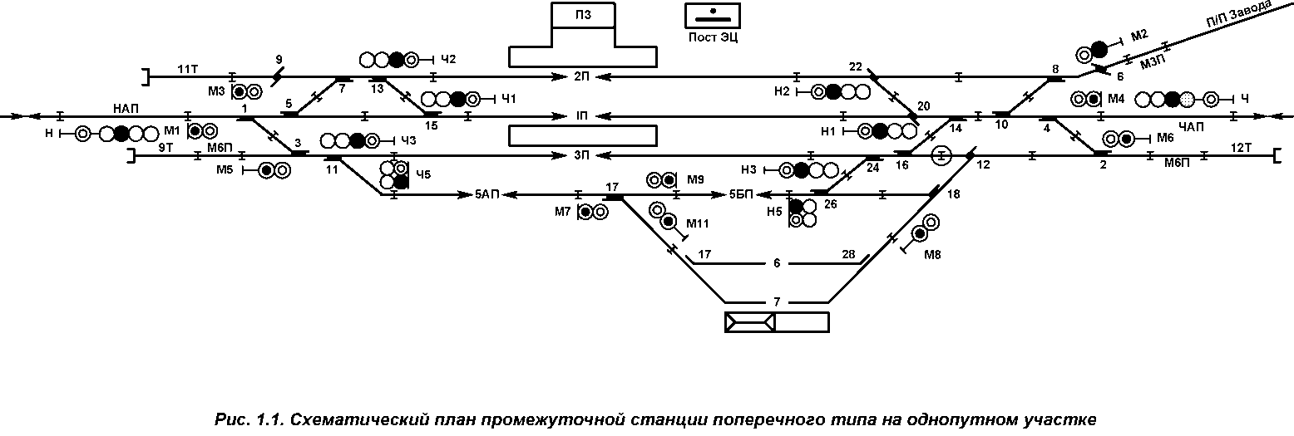
Организация технической работы станции
Нормальное положение стрелочных переводов
Стрелки, расположенные на главных и приемо-отправочных путях, а также охранные должны находиться в нормальном положении.
(ПТЭ Прил.№6 п.14)

Slide 28
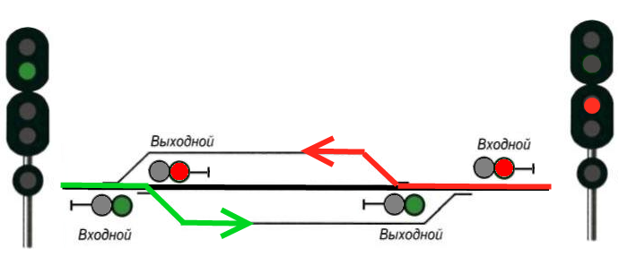
Организация технической работы станции
Нормальным положением для стрелок является:
**входных на главных путях станций однопутных линий - направление с каждого конца станции на разные пути;
(ПТЭ Прил.№6 п.14)

Slide 29
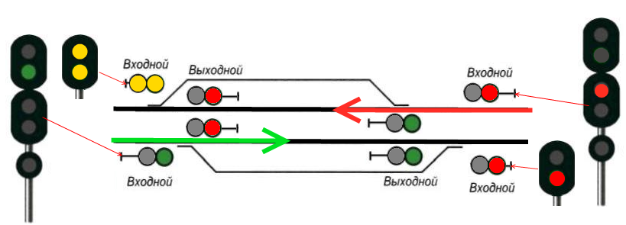
Организация технической работы станции
Нормальным положением для стрелок является:
**входных на главных путях станций двухпутных линий - направление по соответствующим главным путям;
(ПТЭ Прил.№6 п.14)

Slide 30
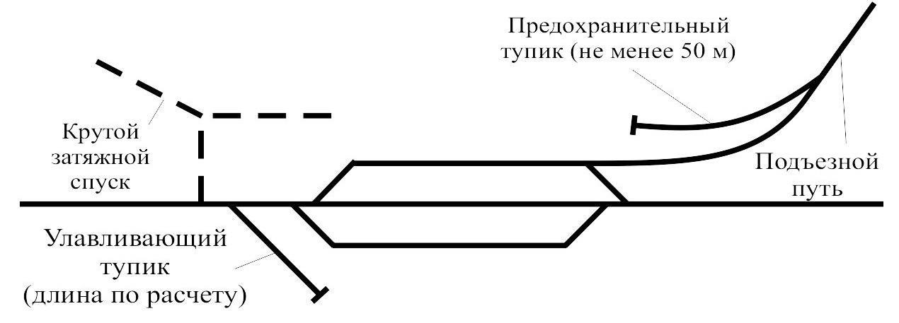
Организация технической работы станции
Нормальным положением для стрелок является:
** ведущих в предохранительные и улавливающие тупики - направление в эти тупики;
(ПТЭ Прил.№6 п.14)

Slide 31
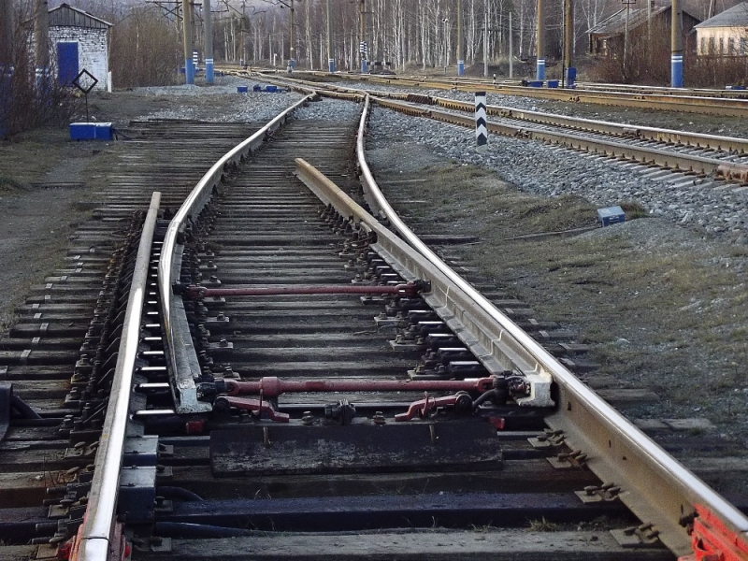
Организация технической работы станции
Нормальным положением для стрелок является:
**сбрасывающих - направление на сброс.
(ПТЭ Прил.№6 п.14)

Slide 32
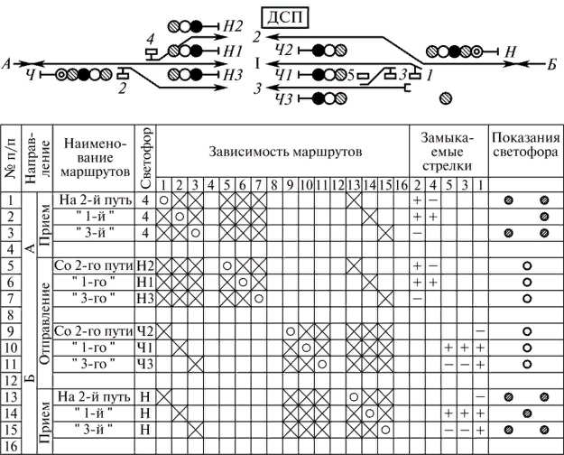
Организация технической работы станции
Таблица зависимости
Нормальное положение стрелок указывается знаком плюс в таблицах зависимости положения стрелок и сигнальных показаний светофоров в маршрутах. Для станций с нецентрализованными стрелками нормальное их положение указывается в ТРА станции.
(ПТЭ Прил.№6 п.14)

Slide 33
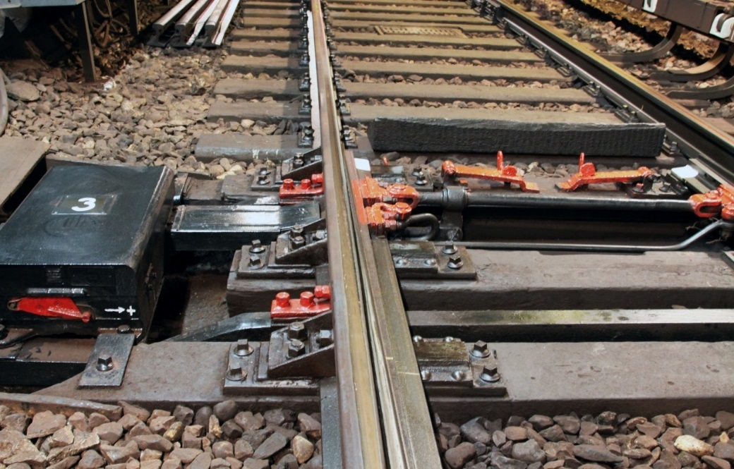
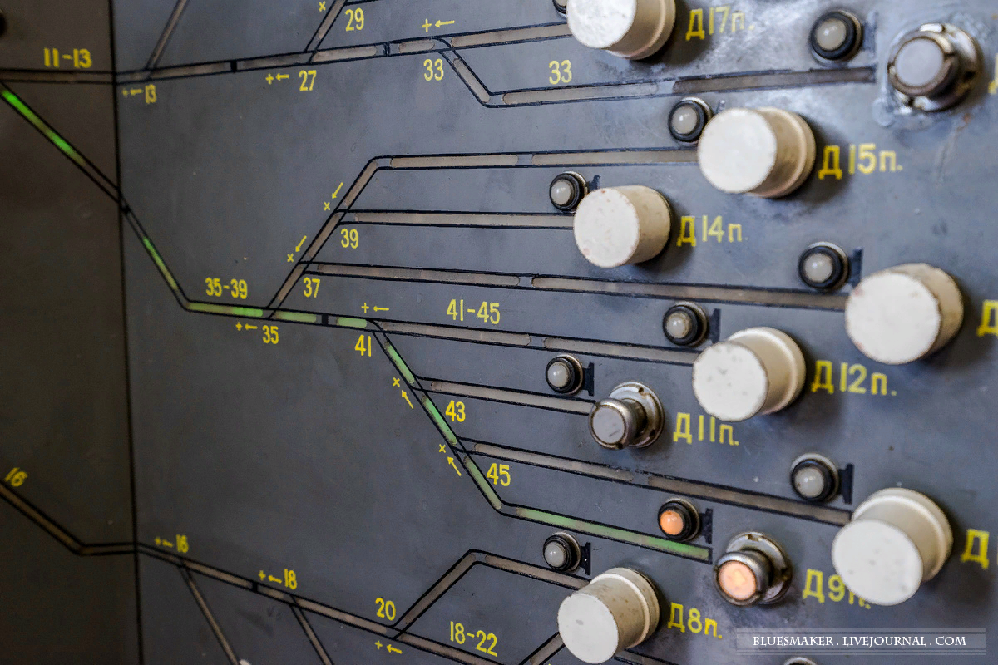
Организация технической работы станции
Установленное нормальное положение обозначается на станинах стрелок и на кожухах приводов стрелок электрической централизации.
(ПТЭ Прил.№6 п.14)

Slide 34
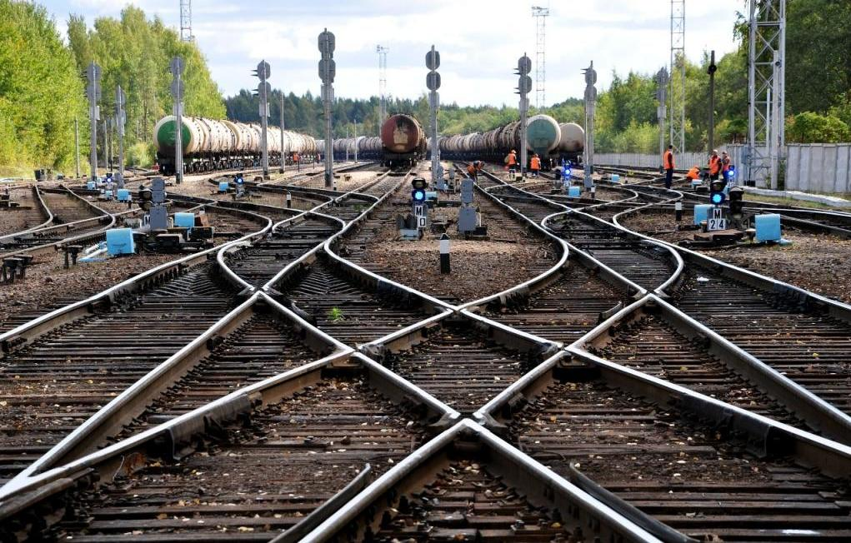
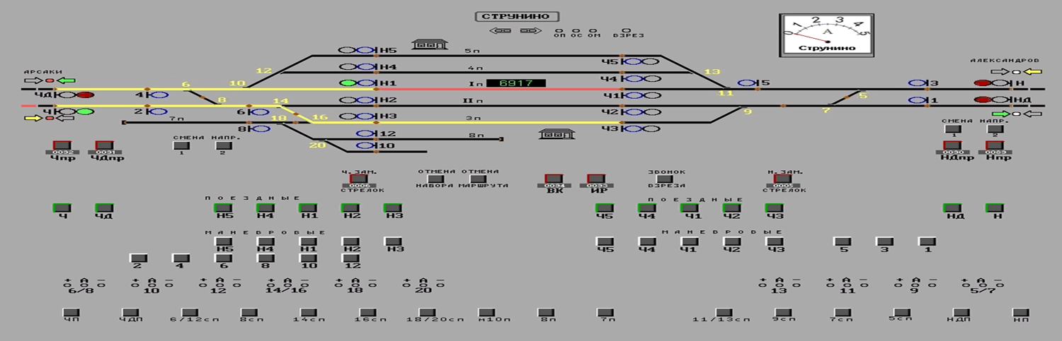
Организация технической работы станции
Стрелки в другое положение могут переводиться при:
*приготовлении маршрутов для приема и отправления поездов;
*маневровой работе;
*занятии путей подвижным составом;
*необходимости ограждения мест препятствий и производства работ на станционных путях;
*очистке, проверке и ремонте стрелок.
(ПТЭ Прил.№6 п.14)

Slide 35
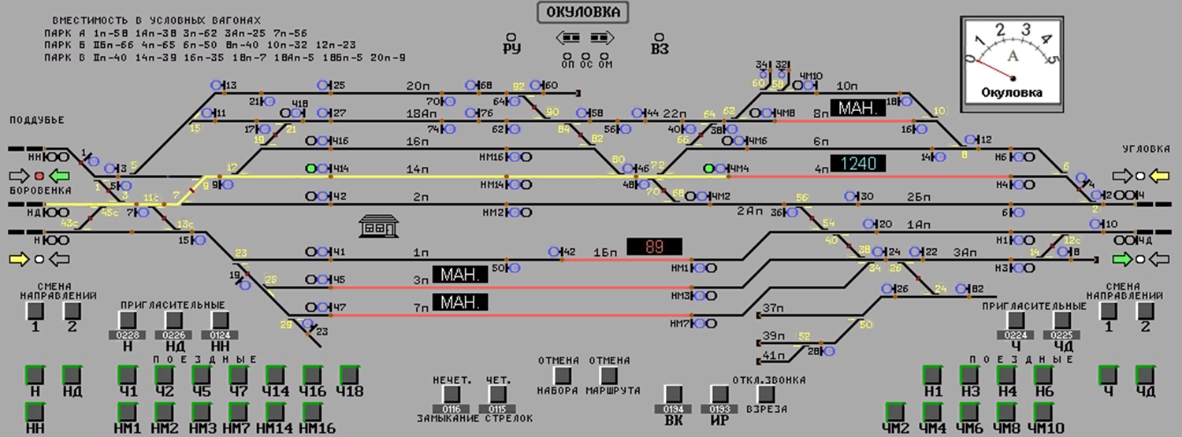
Организация технической работы станции
На станциях с ЭЦ установка стрелок в нормальное положение необязательна, за исключением стрелок, ведущих в предохранительные, улавливающие тупики, сбрасывающих стрелок, оборудованных устройствами автоматического возврата, которые должны устанавливаться в нормальное положение автоматически.
(ПТЭ Прил.№6 п.14)

Slide 36
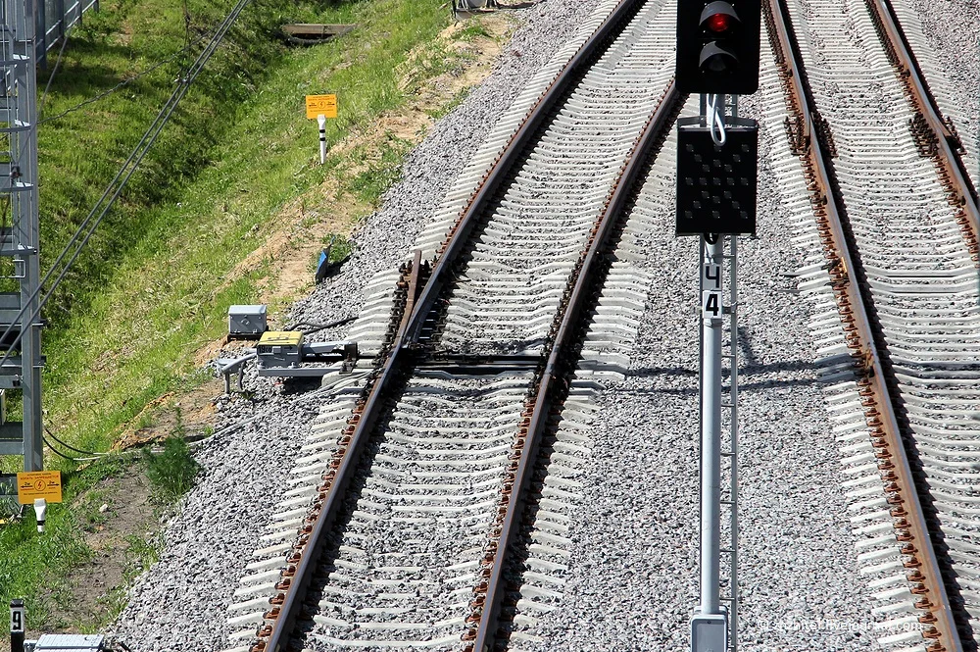
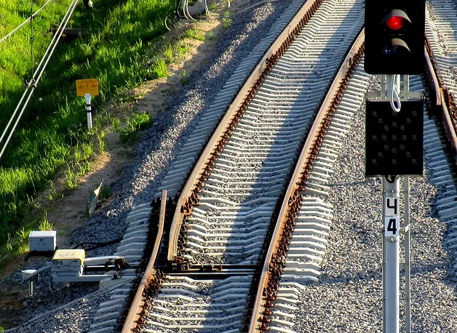
Организация технической работы станции
Сбрасывающие стрелки, сбрасывающие остряки и сбрасывающие башмаки должны автоматически возвращаться в исходное (охранное) положение после проследования поезда и размыкания маршрута (секции маршрута) с требуемой по условиям безопасности движения выдержкой времени.
(ПТЭ Прил.№6 п.27)

Slide 37
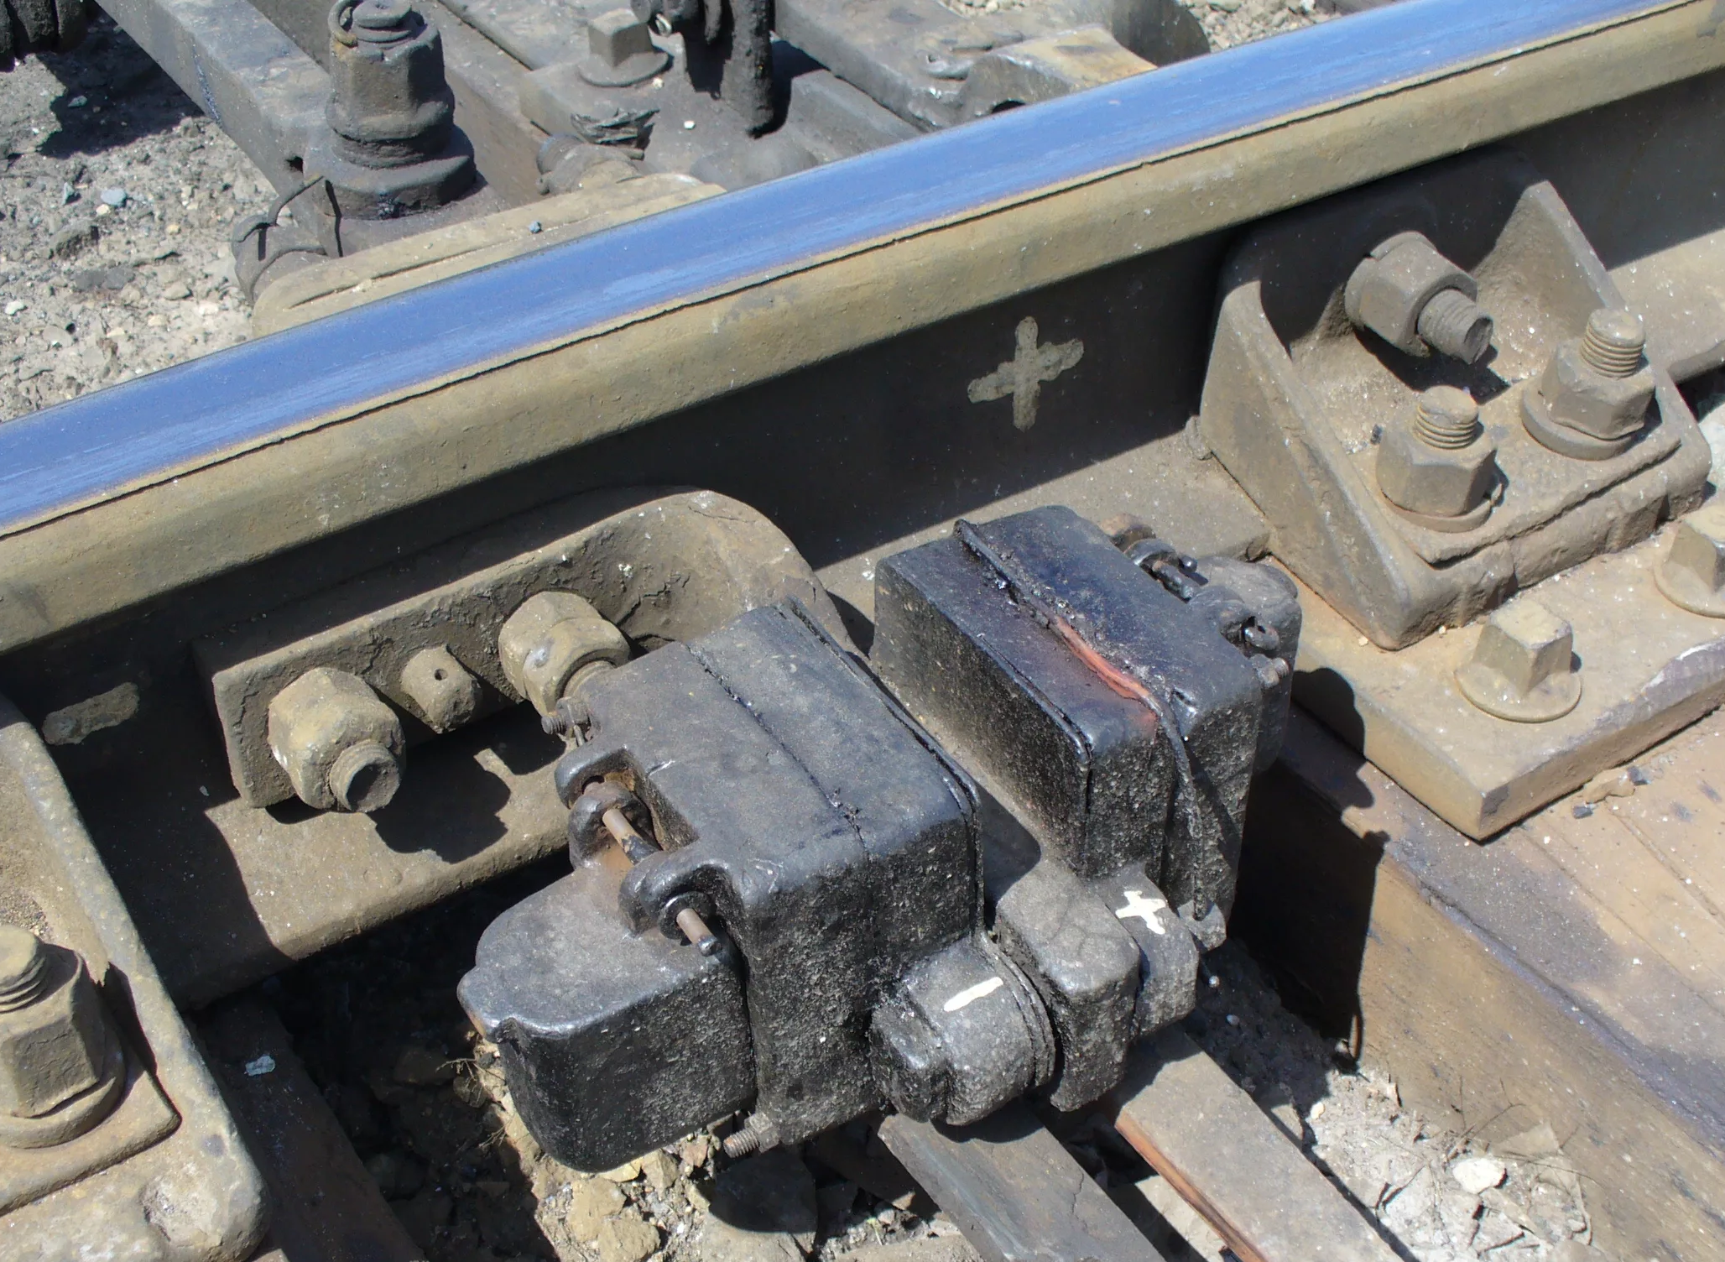
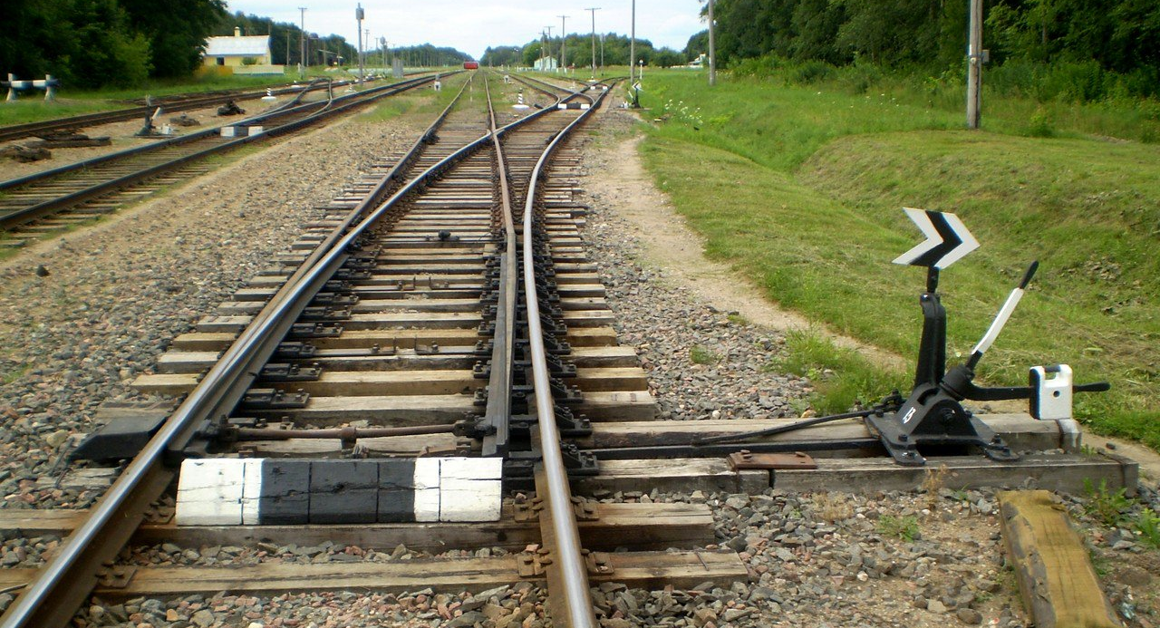
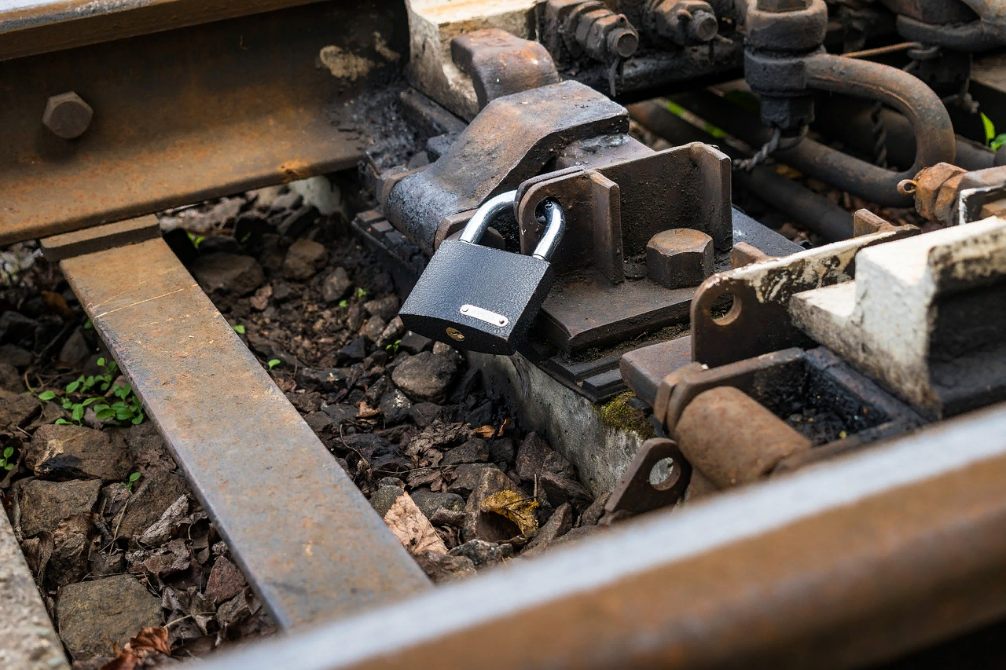
Организация технической работы станции
Ручные нецентрализованные охранные стрелки, сбрасывающие остряки и стрелки в нормальном положении должны быть заперты на контрольный замок, сбрасывающие башмаки - на навесной замок.
(ПТЭ Прил.№6 п.14)

Slide 38
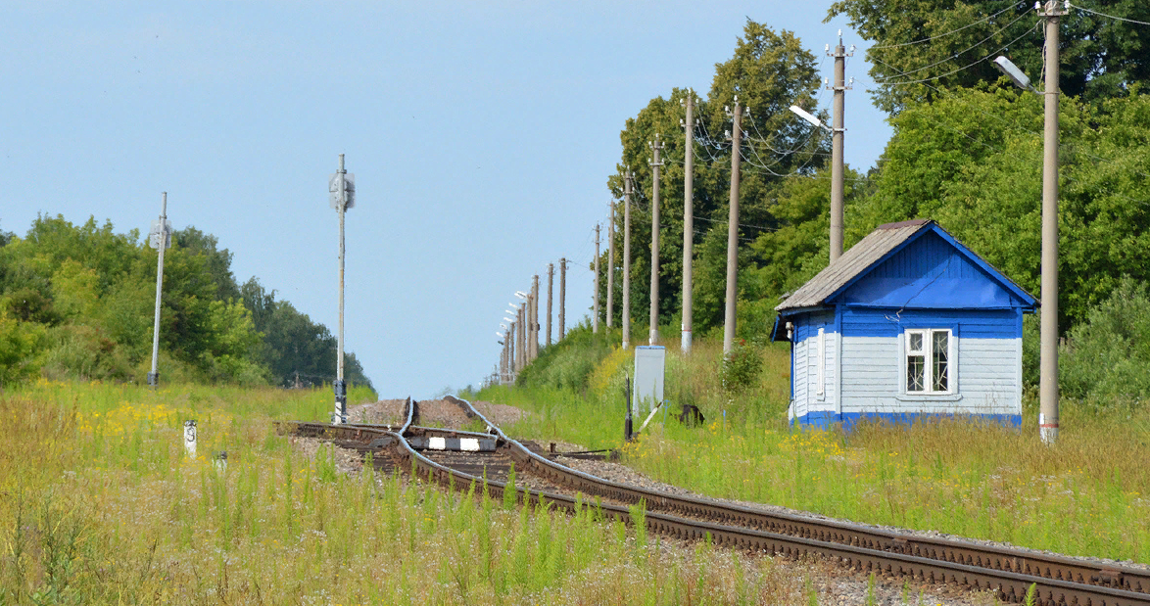
Организация технической работы станции
Стрелочный перевод, уложенный на перегоне, приписывается к одной из соседних станций или же у места ответвления устраивается стрелочный пост.
(ПТЭ Прил.№6 п.15)

Slide 39
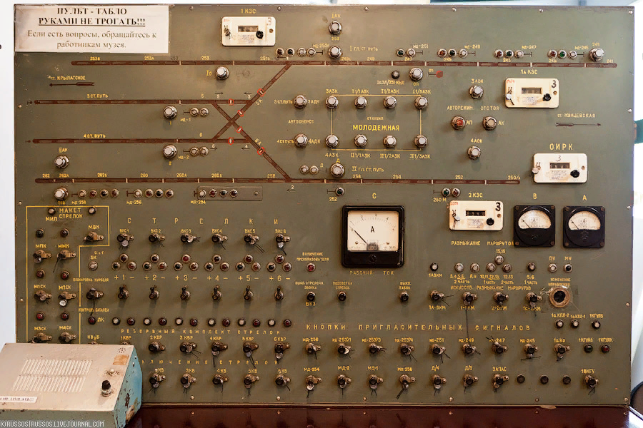
Организация технической работы станции
Перед приемом и отправлением поезда должны запираться стрелки, непосредственно входящие в маршрут приема и отправления, а также охранные. Перевод централизованных стрелок при приготовлении маршрута для приема и отправления поездов производится ДСП или по его указанию оператором поста централизации.
(ПТЭ Прил.№6 п.18)

Slide 40
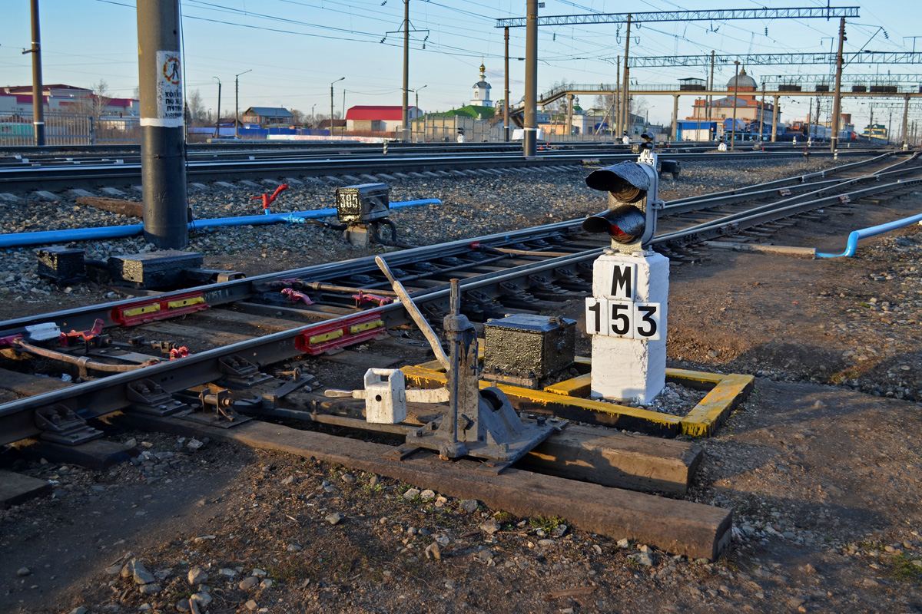
Организация технической работы станции
Ключи от запертых в маршрутах приема и отправления поездов нецентрализованных стрелок, не оборудованных ключевой зависимостью, должны храниться у ДСП или у старшего дежурного стрелочного поста.
(ПТЭ Прил.№6 п.19)

Slide 41
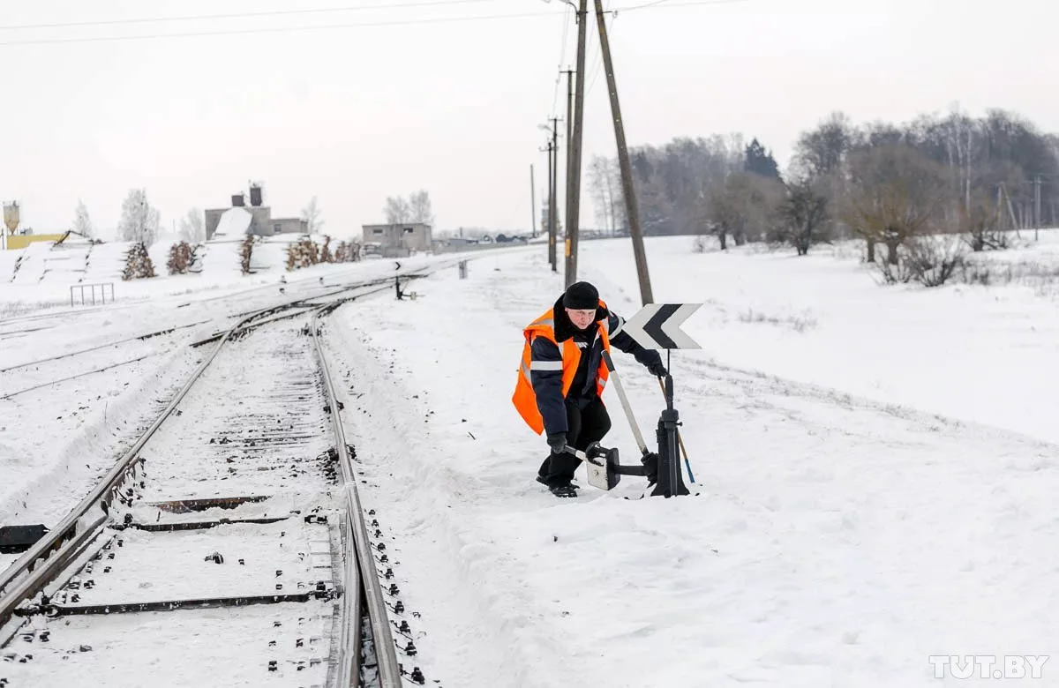
Организация технической работы станции
Перевод стрелок при маневровых передвижениях производится сигналистами или дежурными стрелочного поста по распоряжению лица, руководящего маневрами.
(ПТЭ Прил.№6 п.20)

Slide 42
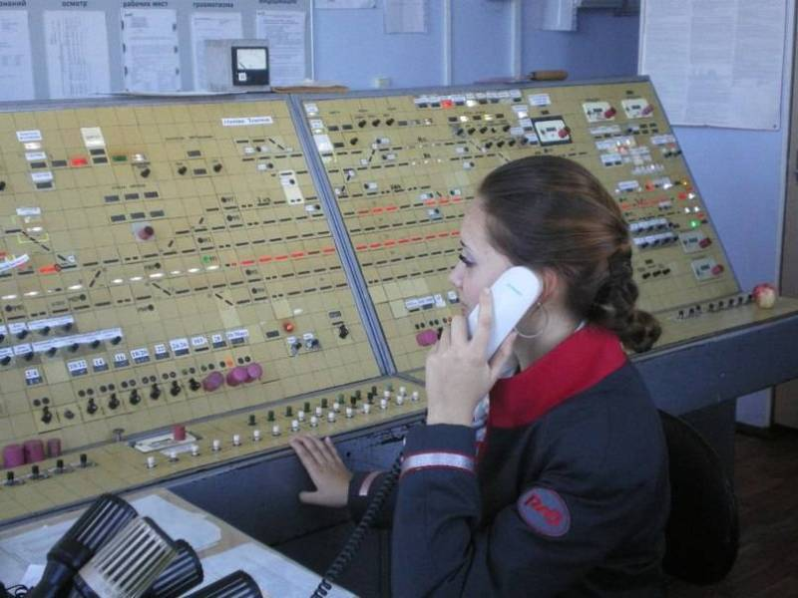
Организация технической работы станции
При маневровых передвижениях на станциях с электрической централизацией перевод стрелок осуществляется дежурным по станции или оператором поста централизации.
(ПТЭ Прил.№6 п.20)

Slide 43
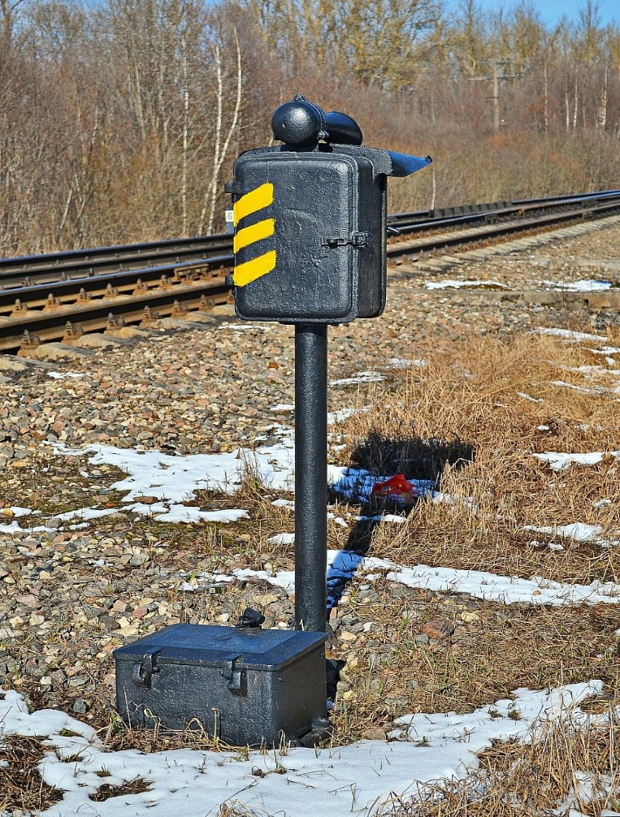
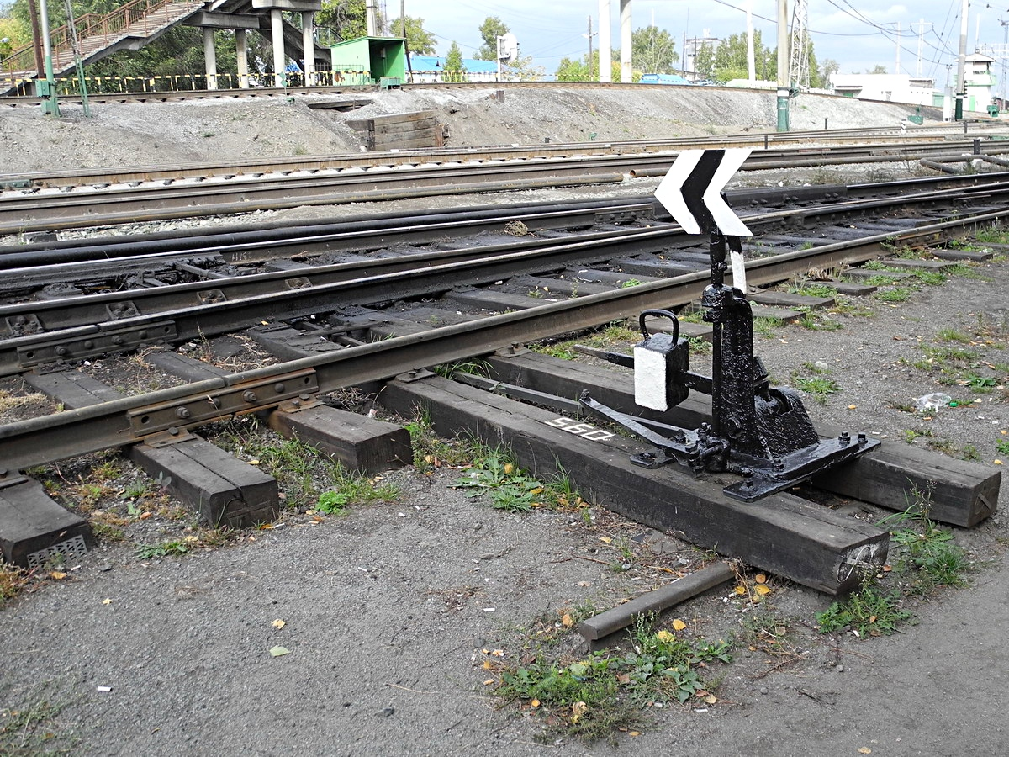
Организация технической работы станции
В случае передачи стрелок с центрального на местное управление, а также при производстве маневров на нецентрализованных стрелках, не обслуживаемых дежурными стрелочного поста, допускается перевод стрелок работниками: составительских или локомотивных бригад, кондукторами грузовых поездов, дежурными по парку станции, дежурными по станции, начальником станции, приемосдатчиками груза и багажа, работниками локомотивного, вагонного депо и другими.

Slide 44
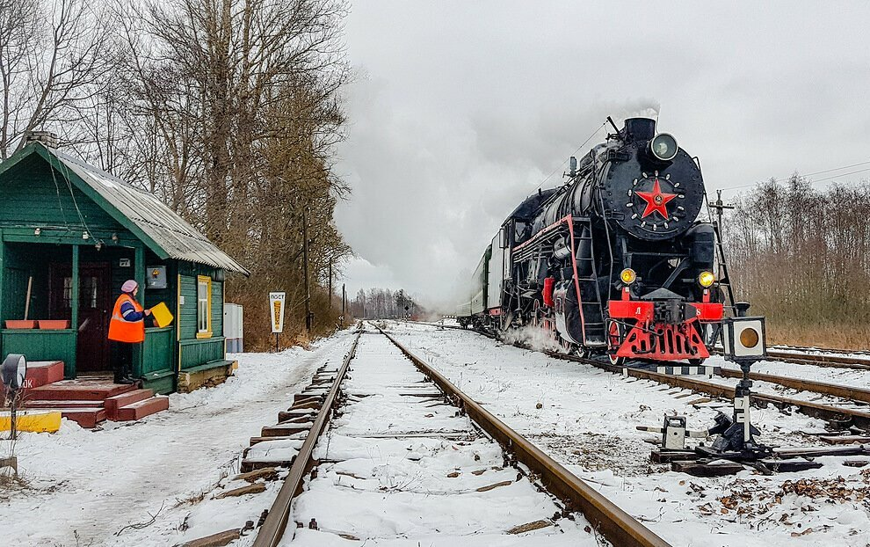
Организация технической работы станции
Перечень станций с указанием номеров таких стрелок, а также работников, которым разрешается их перевод при производстве маневров, и порядок перевода стрелок устанавливаются, соответственно, владельцем инфраструктуры, владельцем путей необщего пользования.
(ПТЭ Прил.№6 п.20)

Slide 45
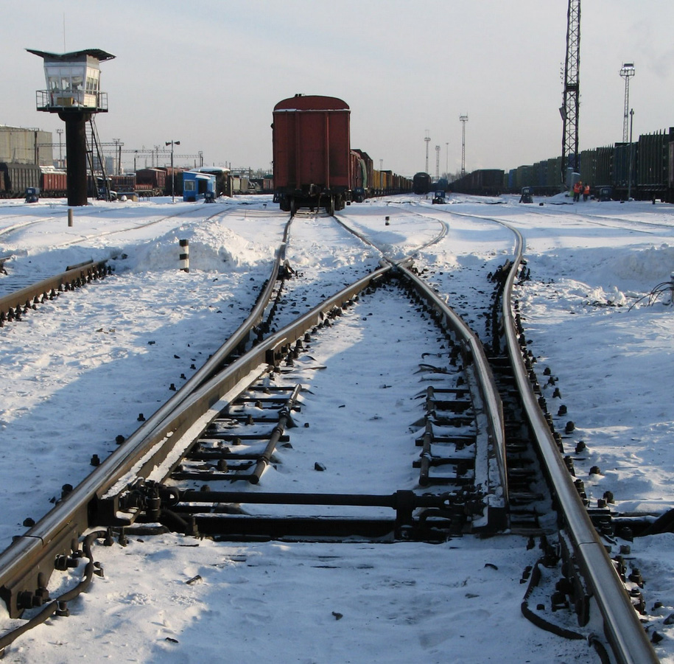
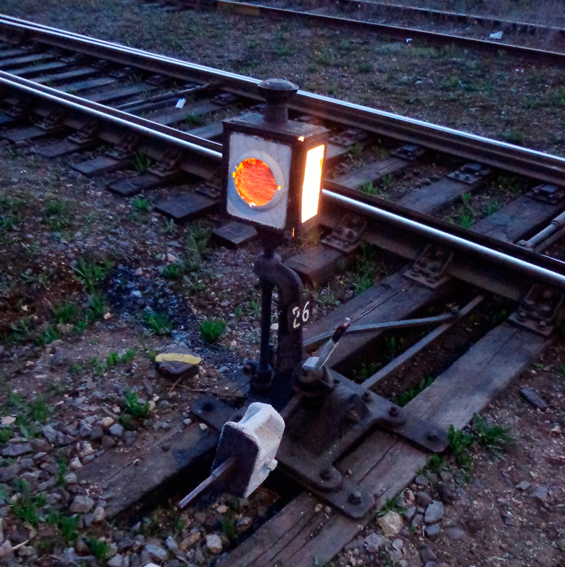
Организация технической работы станции
Начальники станций и соответствующих подразделений обязаны обеспечивать содержание стрелочных переводов, находящихся в их ведении, в чистоте и исправности, а также чистоту, исправность действия и хорошее освещение стрелочных указателей.
(ПТЭ Прил.№6 п.22)

Slide 46
Опережающее задание по следующей теме:
Общие требования к организации маневровой работы. Сигналы, применяемые при маневровой работе.
ПТЭ Приложение №6 п.24-26; ИДП Приложение №11; ИСИ Глава VII
Что называют маневрами, виды маневровых операций.
Требования ПТЭ к маневровой работе.
Средства сигнализации и связи при манёврах.
Показания маневровых и горочных светофоров.
Ручные и звуковые сигналы при манёврах.

